Slide 1
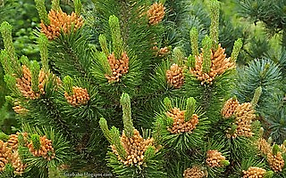
БИОТЕХНОЛОГИЧЕСКИЕ АСПЕКТЫ ПОЛУЧЕНИЯ
ПОСАДОЧНОГО МАТЕРИАЛА ХВОЙНЫХ КУЛЬТУР
Всероссийская научно-техническая конференция молодых учёных
«Физика, химия и новые технологии»
Руководитель к.б.н., доцент Е.А. Прутенская
Тверской государственный технический университет, кафедра биотехнологии, химии и стандартизации
Введение
В настоящее время обсуждаются перспективы использования биотехнологических подходов в лесном хозяйстве. Фундаментальные и прикладные работы направлены на получение посадочного материала хвойных пород деревьев, производство биологических средств защиты лесов, создание криобанков для сохранения генетических ресурсов и т.д.
Преимущества
быстрое размножение ценных клонов;
возможность работы в течении всего года;
паспортизация сортов и форм с помощью молекулярно-генетического маркирования и установление филлогенетических связей;
длительное хранение материала в условиях in vitro.
Методы и материалы
Для эсперимента была выбрана сосна.
Объектами исследований были семена хвойных растений. В качестве регуляторов роста в питательную среду добавляли меланины в различных концентрациях.. Сравнивались годовые приросты сосновых молодняков в природных условиях (лес) с годовыми приростами сосен в искусственных условиях (ботанический сад).
Вывод
Рис. 2. Название рисунка 2
Растения в искусственных условиях растут быстрее, в следствие применения подкормок и стимуляторов роста… Замедленный рост в природных условиях связан с конкуренцией и низкой скоростью прорастания семян, а это приводит к появлению «слабых» деревьев (саженцев). Стимуляция роста семенного материала приводит к хорошему посадочному материалу и как следствие, деревья дают больший прирост в начальный период своего развития.
Рис 1. Название рисунка 1
Контакты
Миайлова Елена Михайловна Email: mikhaylovaem87@gmail.com
Это изображение, автор: Неизвестный автор, лицензия: CC BY-SA

